Slide 1
第3章 滤波器

Slide 2
滤波器的分类
按信号处理的方式：模拟滤波器和数字滤波器；
按通频带分类：低通滤波器、高通滤波器、带通滤波器和带阻滤波器；
按通带滤波器特性分类：最大平坦滤波器（巴特沃斯型）、等波纹滤波器（切比雪夫型）和线性相移滤波器（贝塞尔型）；
特殊要求的滤波器：线性相移滤波器、时延滤波器、声表面波滤波器；

Slide 3
滤波器在射频通信中的应用
腔体滤波器、介质滤波器、声表面波滤波器、微带滤波器、SIW滤波器
声表面波滤波器、介质滤波器和LC滤波器
LC滤波器或有源低通滤波器

Slide 4
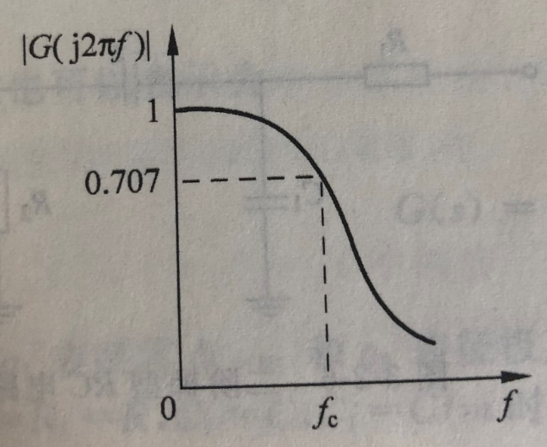
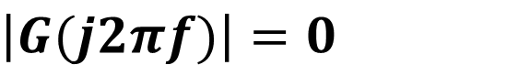
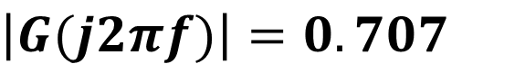
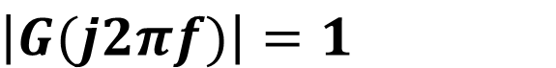
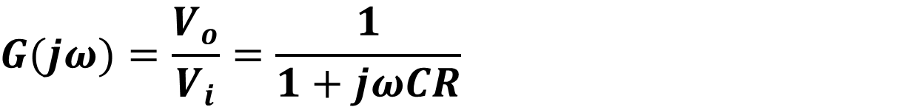
RC滤波器
RC低通滤波器
i
R
+
$$G(jω)=\frac{V_{o}}{V_{i}}=\frac{1}{1+jωCR}$$
+
C
V_{o}
V_{i}
_
-
当f=0时，
当f=1/(2 πRC)时，
当f → ∞时，
$$\left|G(j2πf)\right|=1$$
$$\left|G(j2πf)\right|=0.707$$
$$\left|G(j2πf)\right|=0$$
低通滤波器截止频率

Slide 5
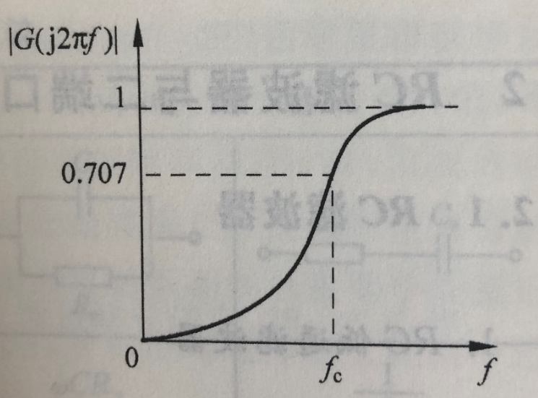
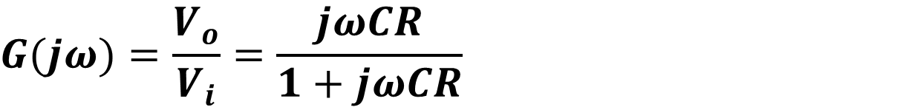

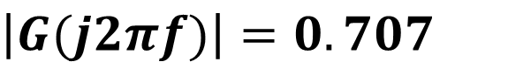

i
RC高通滤波器
+
C
+
$$G(jω)=\frac{V_{o}}{V_{i}}=\frac{jωCR}{1+jωCR}$$
V_{o}
V_{i}
R
_
-
当f=0时，
当f=1/(2 πRC)时，
当f → ∞时，
$$\left|G(j2πf)\right|=0$$
$$\left|G(j2πf)\right|=0.707$$
$$\left|G(j2πf)\right|=1$$
高通滤波器截止频率

Slide 6
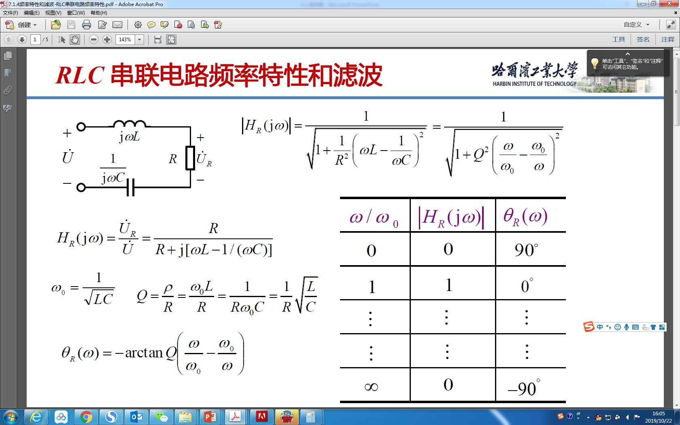
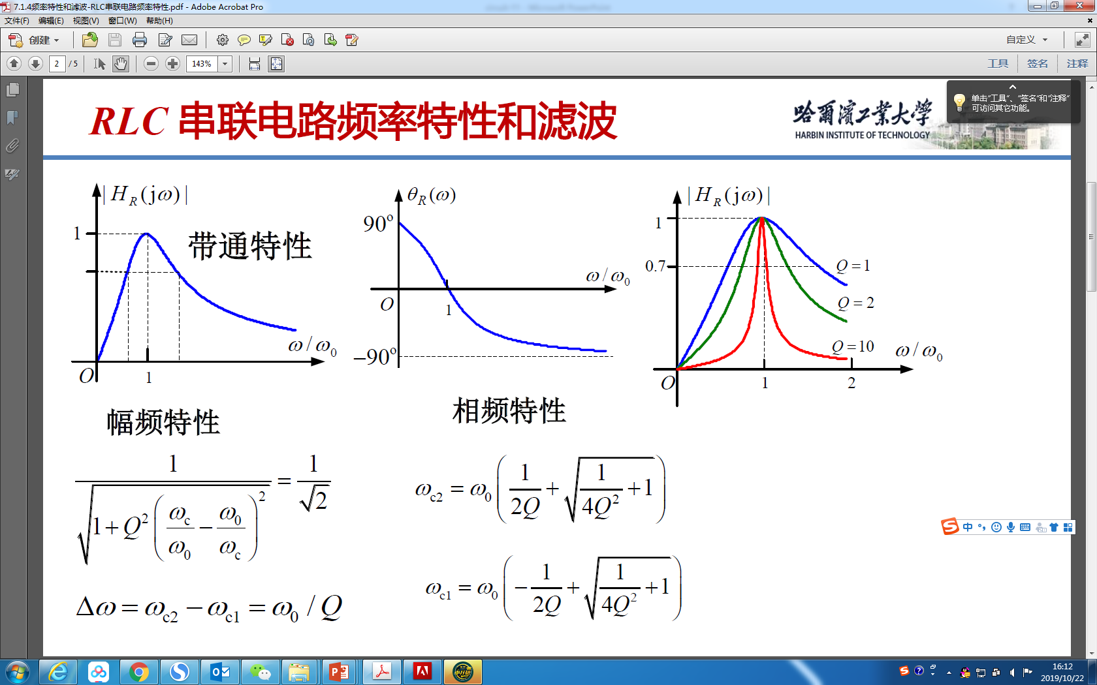

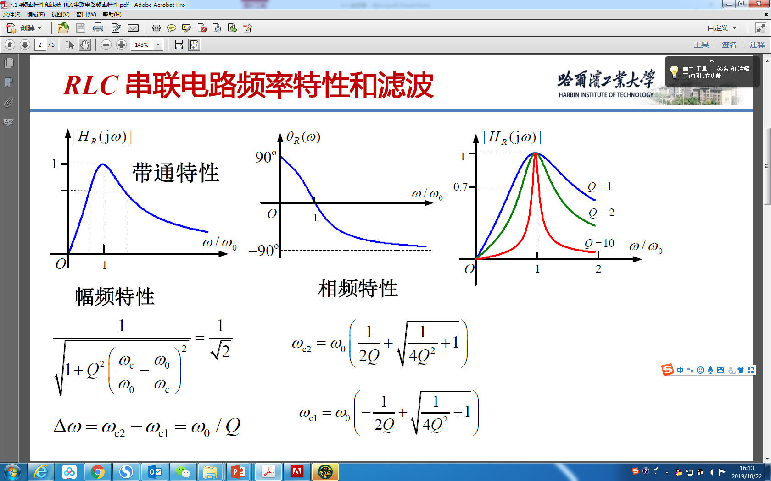
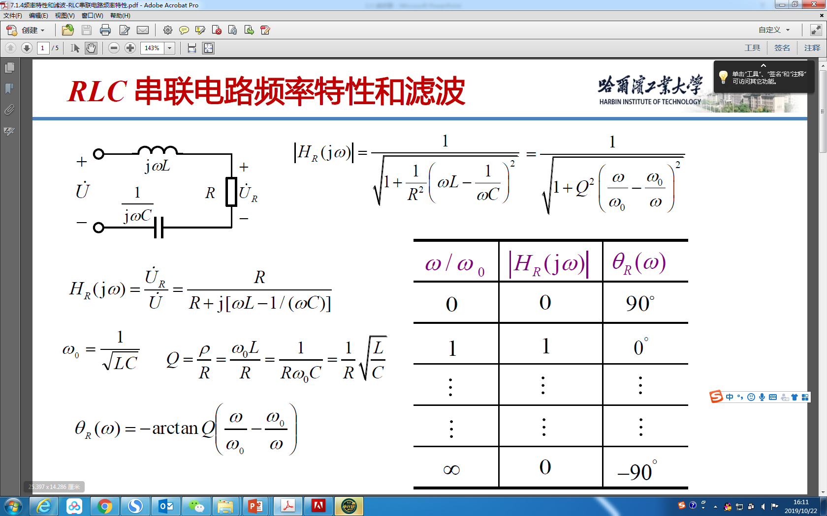
RLC串联电路频率特性和滤波特性

Slide 7
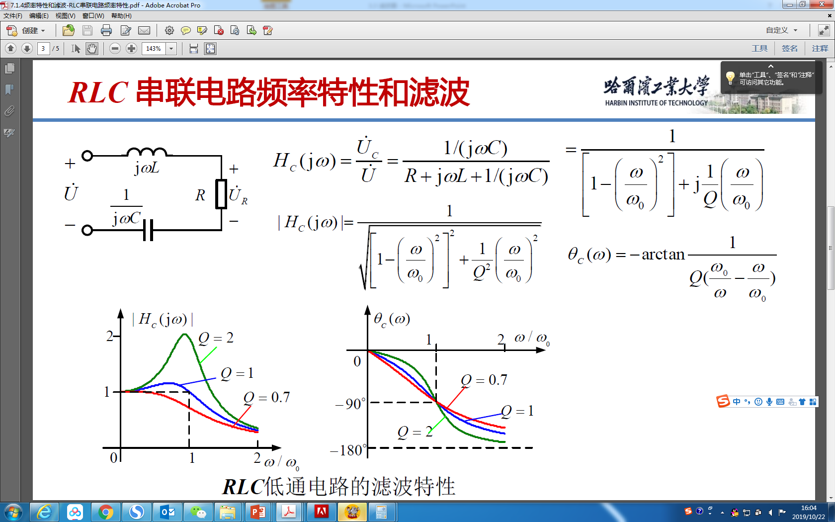
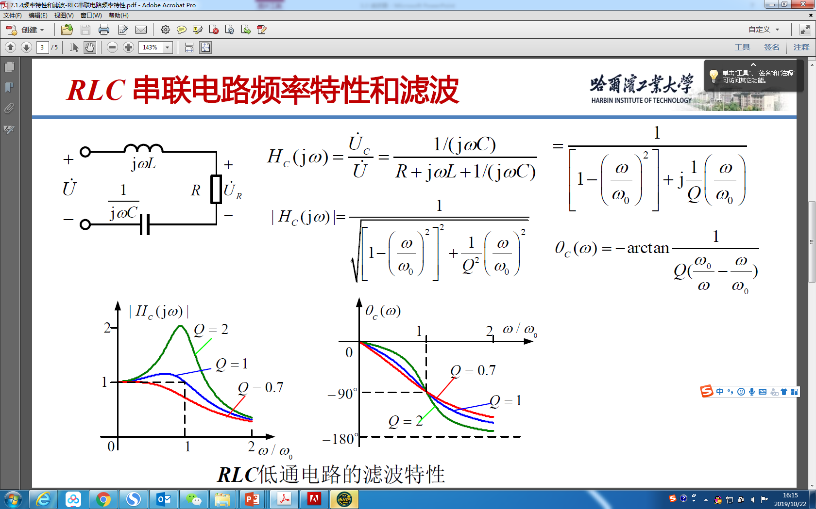

RLC串联电路频率特性和滤波特性

Slide 8
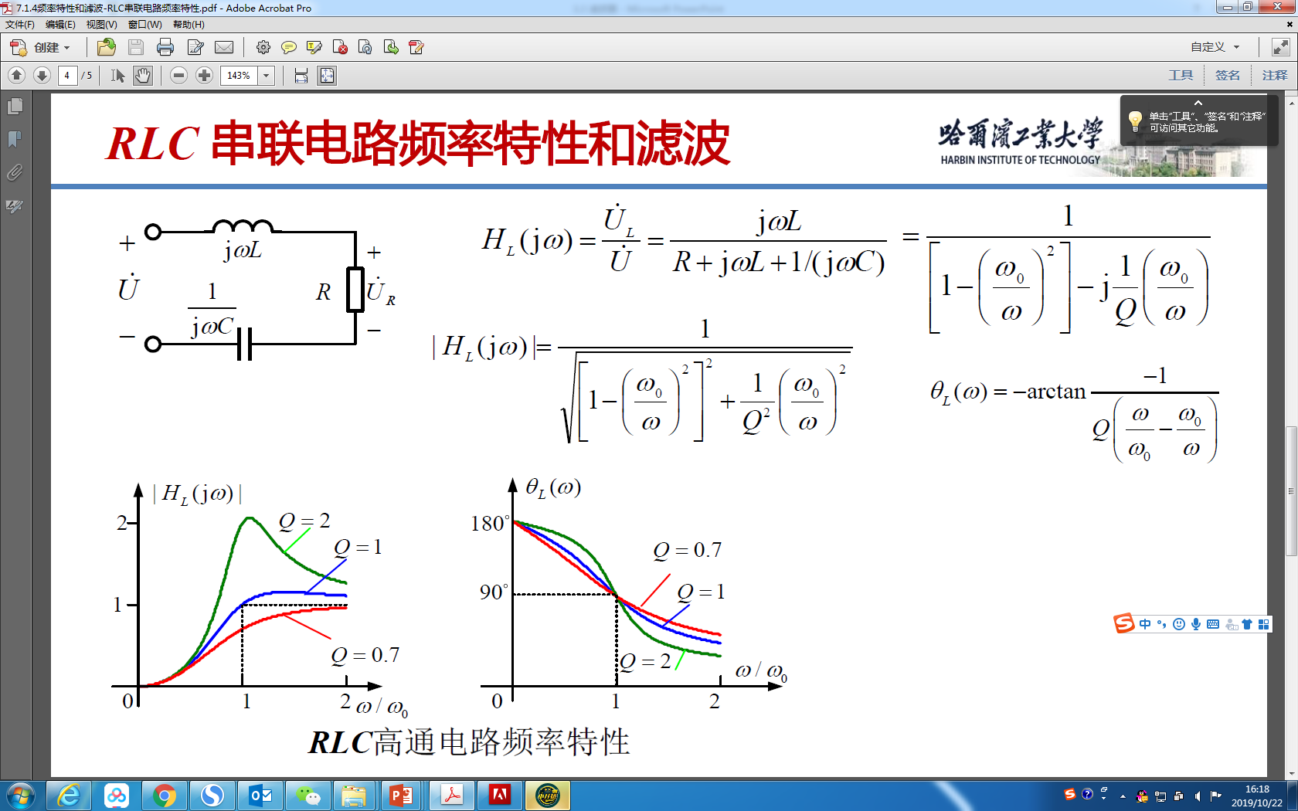
RLC串联电路频率特性和滤波特性

Slide 9
实际的滤波电路模型
L₁
C₁
L₃
C₃
K
L₂
C₂
0
下界
上界
带通滤波器 (band-pass filter)
L₁
L₃
K₁
C₁
L₂
C₃
0
C₂
带阻滤波器 (band elimination filter)

Slide 10
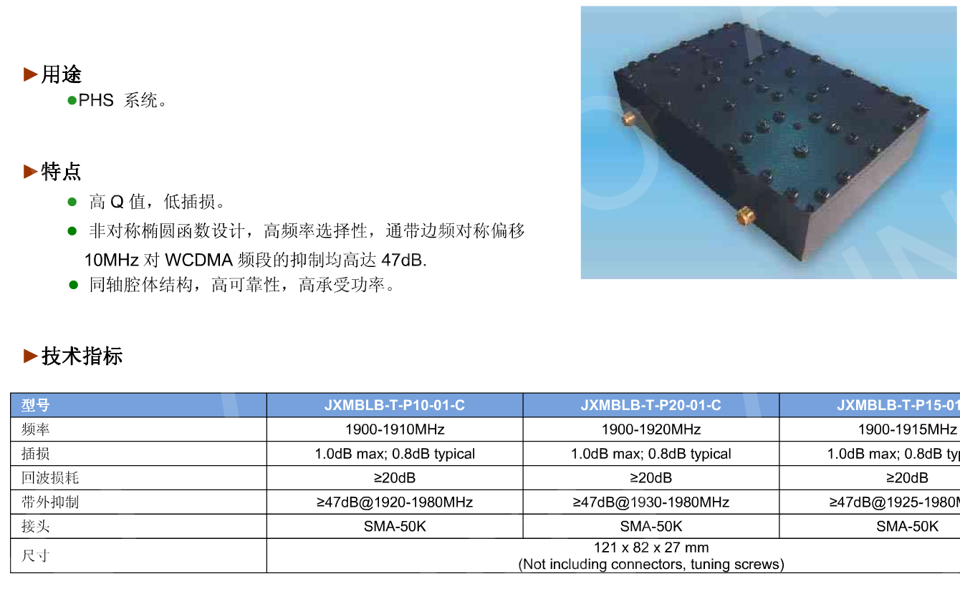
腔体滤波器

Slide 11
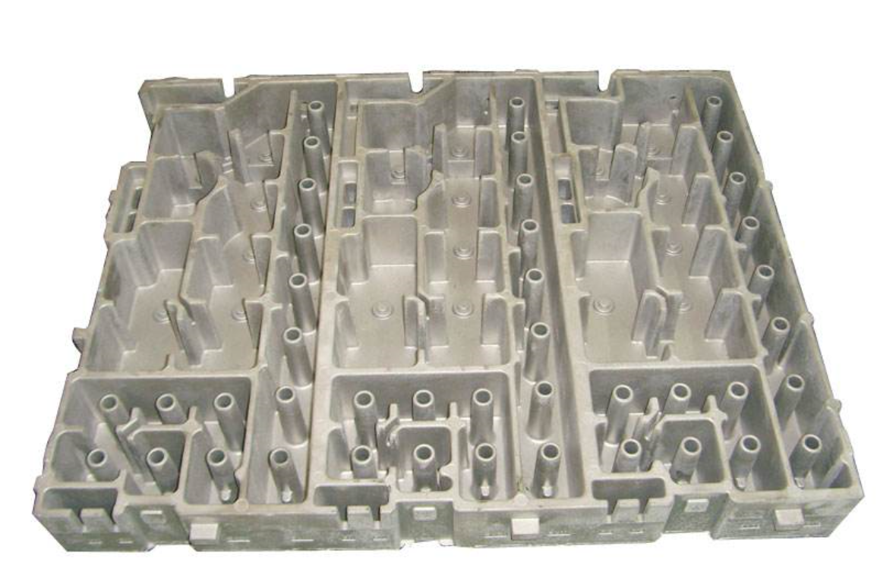

Slide 12
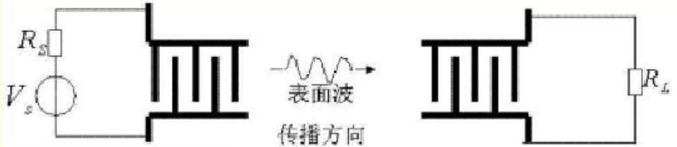
声表面波滤波器（SAW）
声表面波滤波器（Surface acoustic wave filter, SAW）是一种对频率具有选择作用的无源器件，它是利用某些晶体的压电效应和表面波传播的物理特性制成的新型电声换能器件；
声表面波是沿固体介质表面传播且振幅随深入介质距离的增加而迅速减弱的弹性波，具有体积小、重量轻等优点；
通过反压电效应作用，在收端换能器上重新变换为交变电信号，最终传送给负载；
输入叉指换能器
输出叉指换能器
电信号
电信号

Slide 13
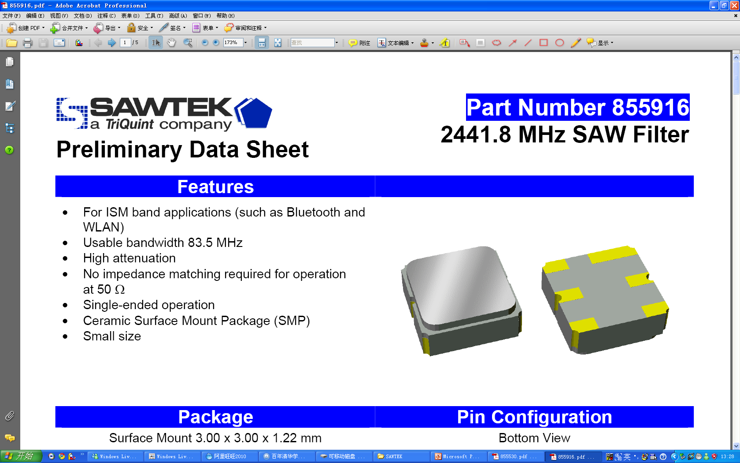
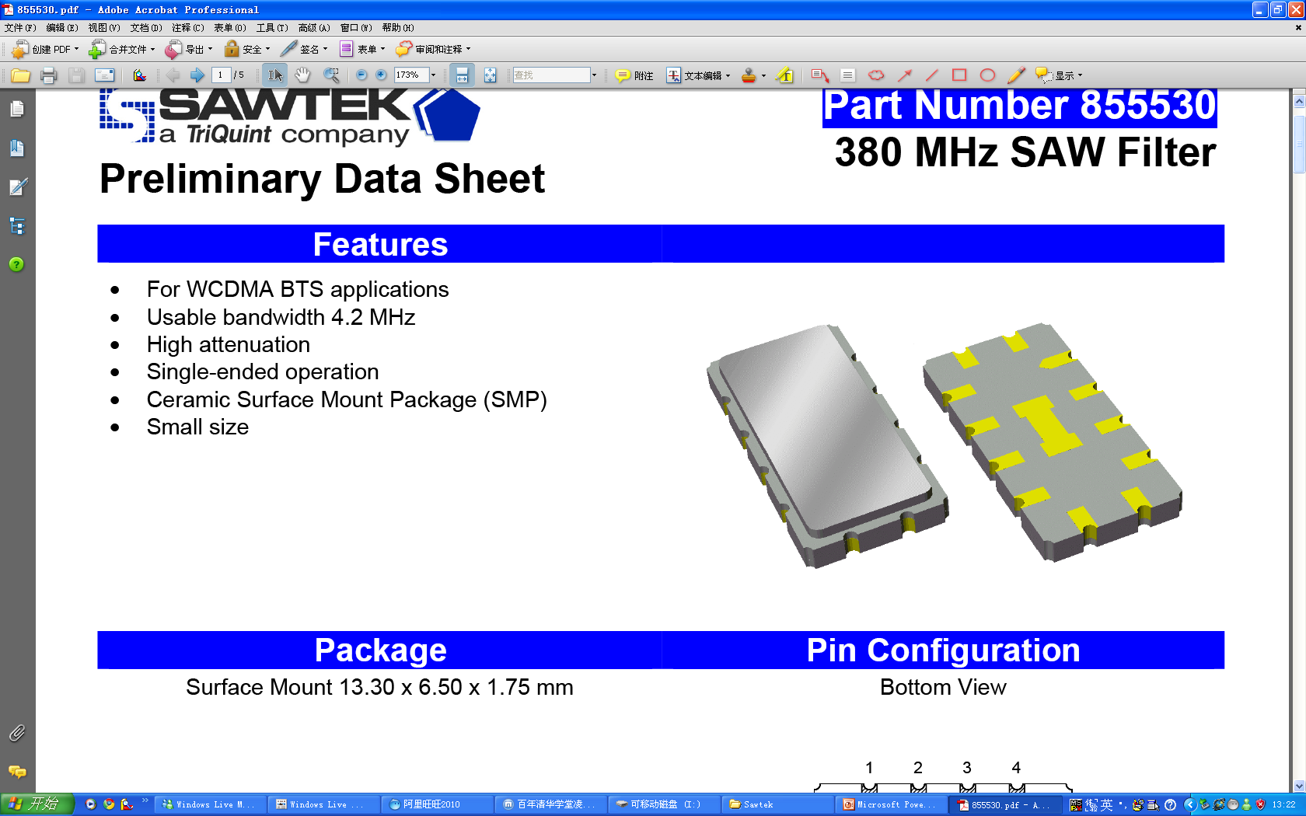

Slide 14
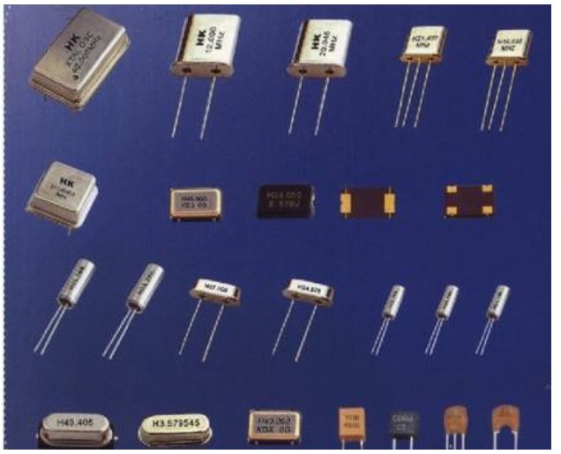
石英晶体滤波器
石英晶体滤波器由石英晶体材料构成的。石英晶体片具有压电物理特性。由于石英晶体是具有弹性的固体，对某一种震动方式具有一个固定的机械振动频率。
当外加交变信号频率在fs附近时，晶体就会在fs频率点上产生共振。这时晶片反映出串联谐振现象。

Slide 15
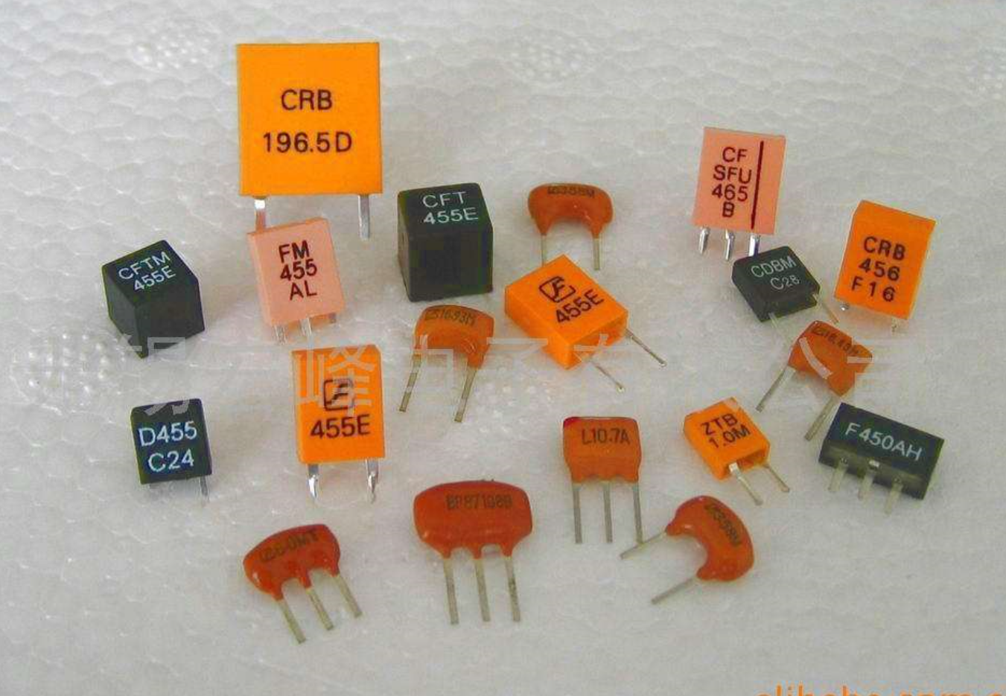
陶瓷滤波器
陶瓷滤波器时另一种具有压电效应的材料，与石英晶体滤波器特性类似。

Slide 16
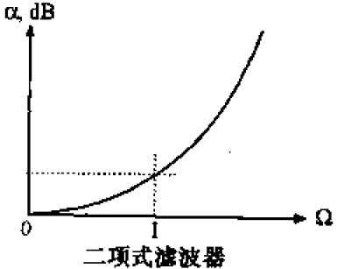
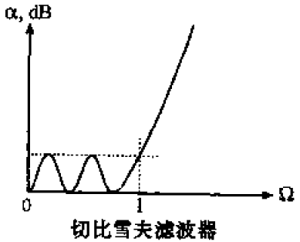
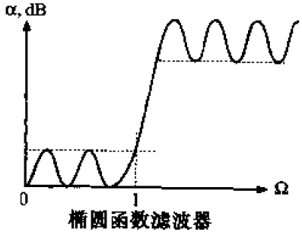
三种典型的低通原型特性
巴特沃斯滤波器
最大平滑滤波器
（衰减曲线没有任何波纹）
等波纹滤波器

Slide 17
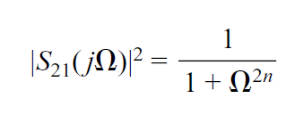
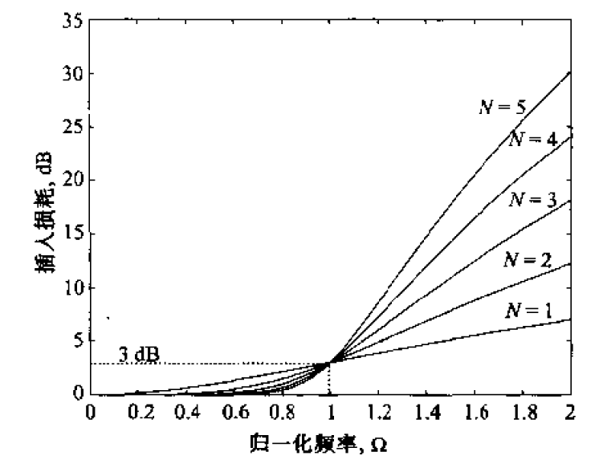
巴特沃斯滤波器的归一化响应
特点：
是归一化频率，
；
当 时，IL=3dB;
当 时，频率每增加一个数量级，损耗增加20N dB;
不同阶数N可以找到滤波器器相应的衰减与频率的关系

Slide 18
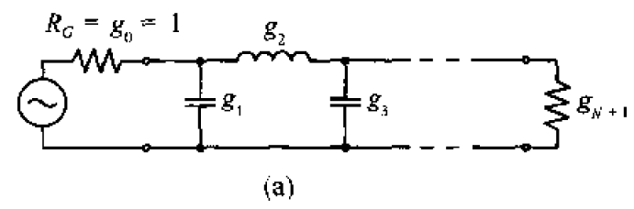
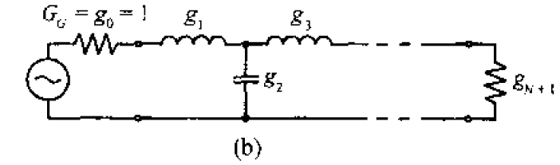
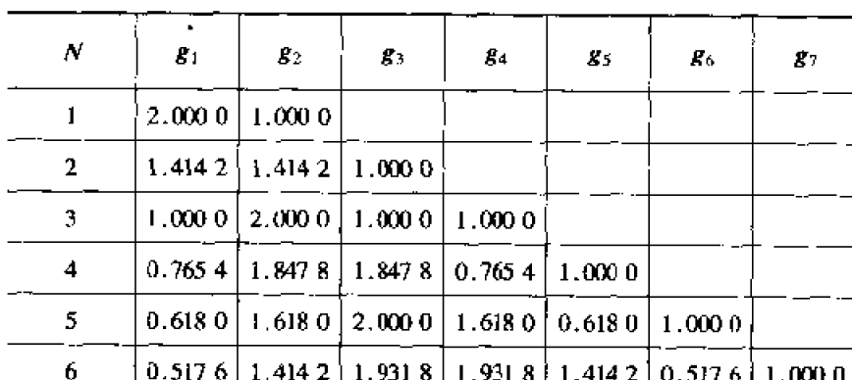
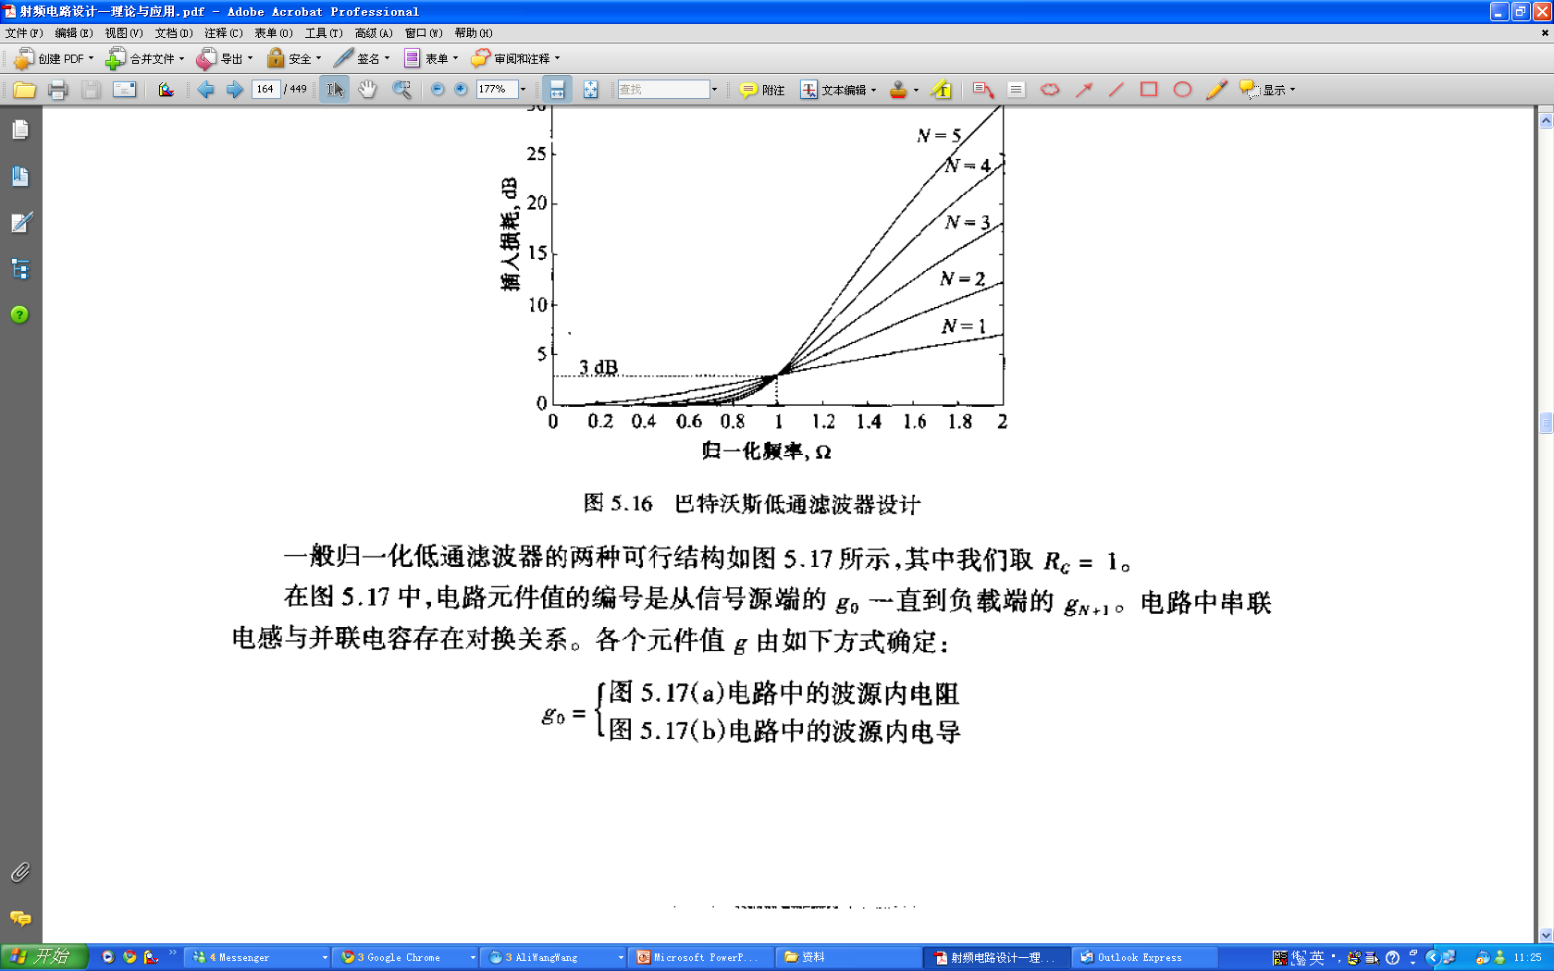
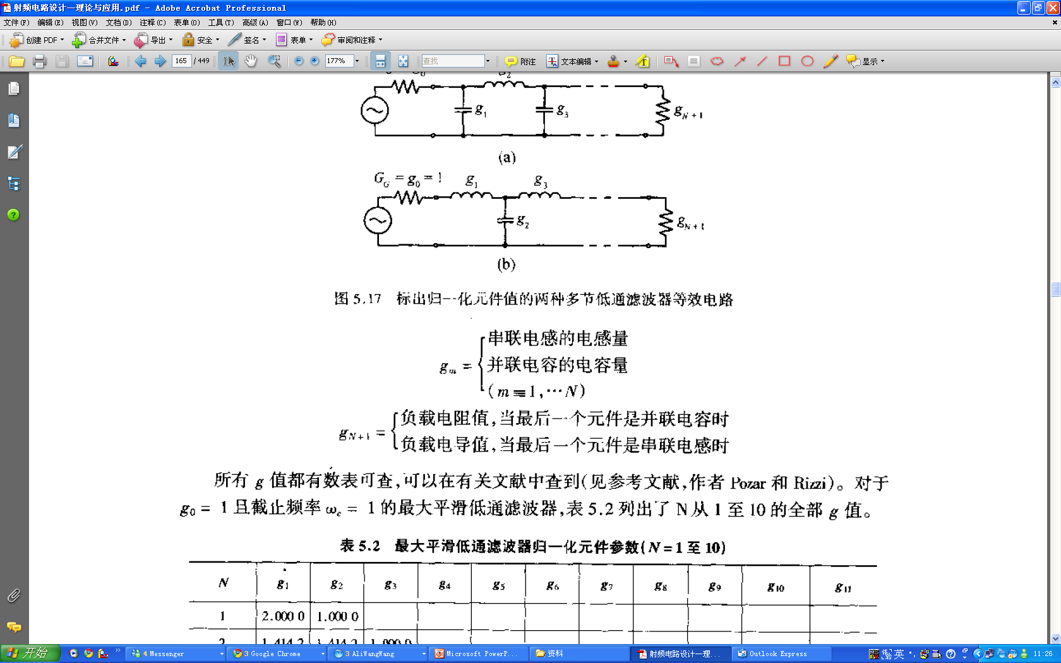
低通原型和元件参数

Slide 19
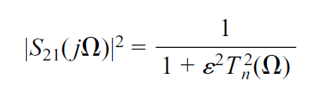
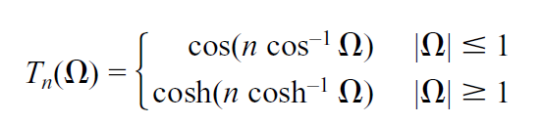
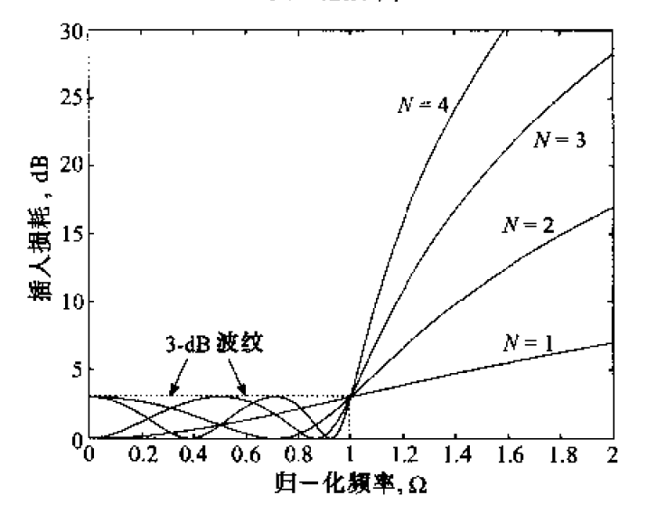
切比雪夫滤波器的归一化响应
调整通带内纹波高度的常数因子

Slide 20
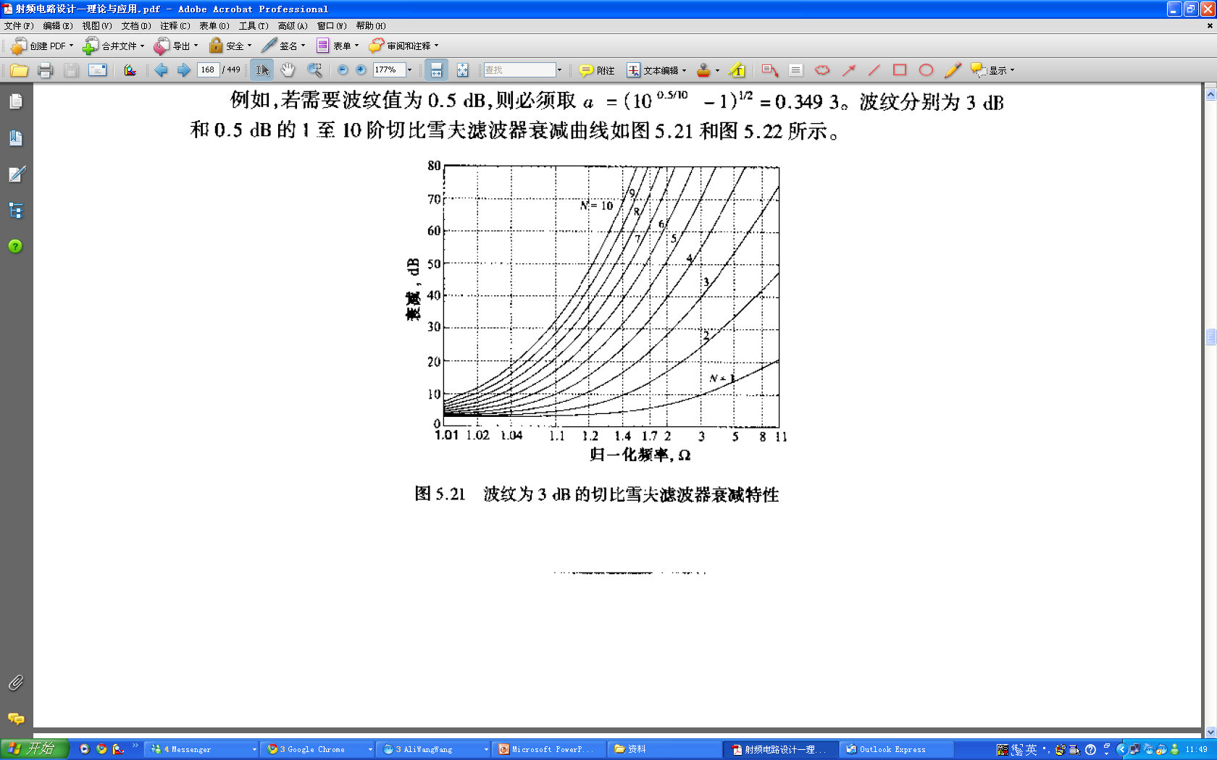
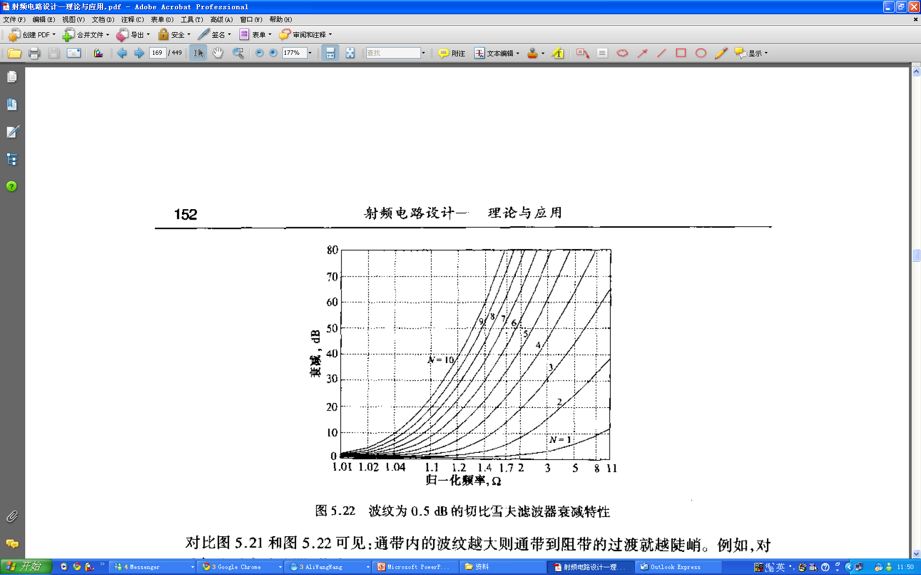
通带内的波纹越大则通带到阻带的过渡越陡峭
切比雪夫滤波器具有更陡峭的通带-阻带过渡特性！

Slide 21
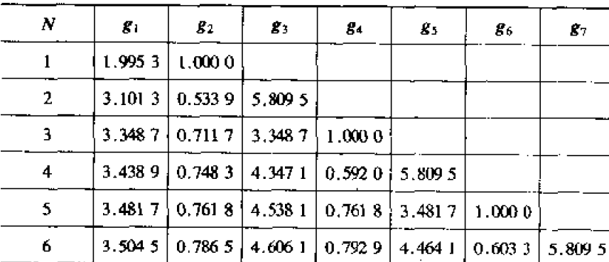
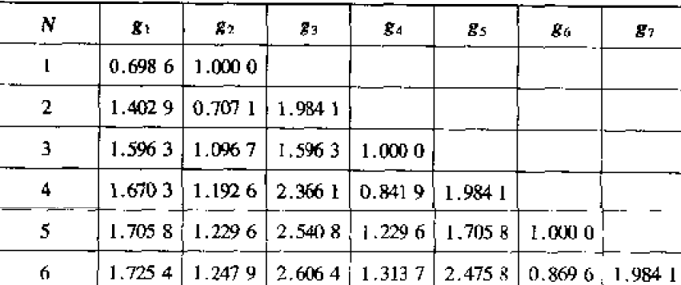
低通原型的元件参数
纹波3dB
纹波0.5dB
Notes:
21

Slide 22
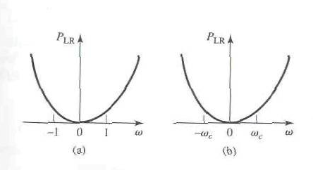
标准低通滤波器设计的反归一化
频率变换：
对原始通带展宽或者扩大

Slide 23
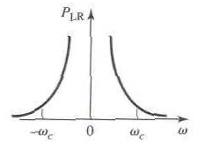
高通滤波器设计的反归一化
频率变换：
将 映射 ，反之亦然，截止频率发生在 处。为了转换电感（电容）到现实的电容（电感），负号是必须。

Slide 24
带通滤波器设计的反归一化
频率变换：
几何平均

Slide 26
滤波器的设计
根据指标，选择合适的低通滤波器的形式；
利用滤波器计算曲线，确定滤波器的阶数；
选择电路，满足同意要求的低通滤波器电路有两种结构，他们互为对偶，一般选择电感少的电路；
查表得归一化元件值；
计算实际电感电容值，并画出电路；

Slide 27
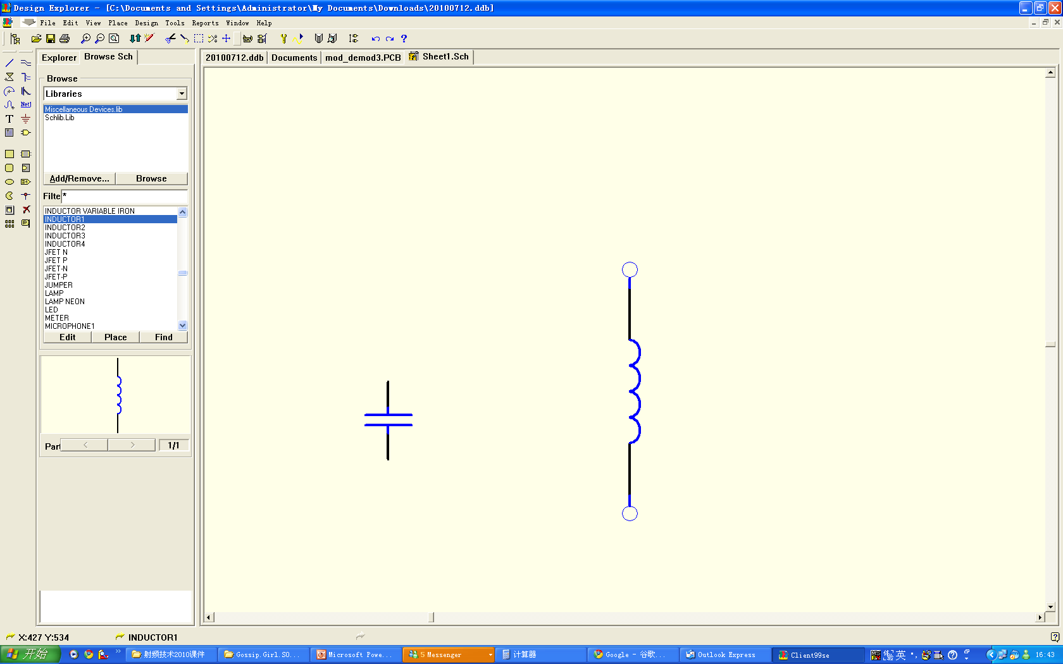
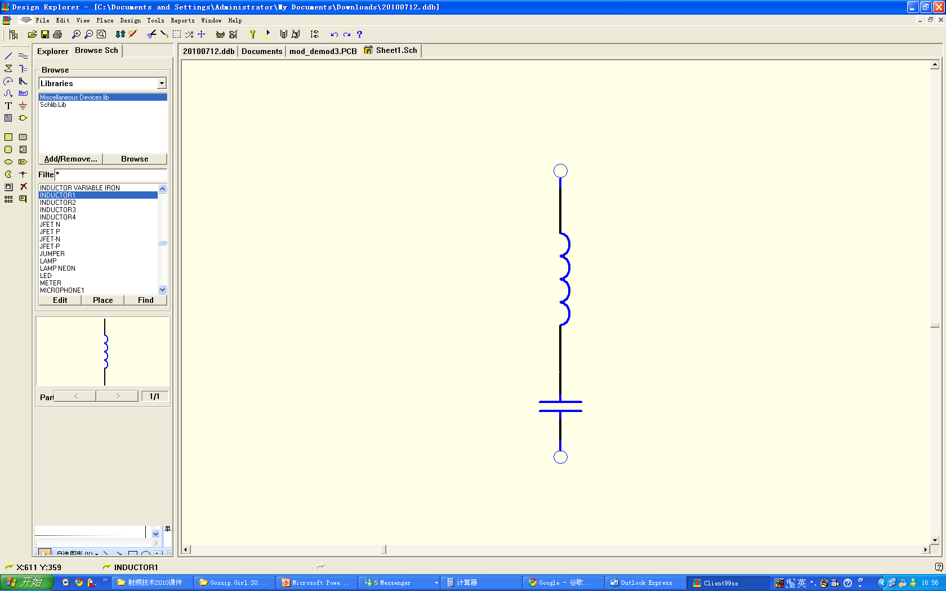
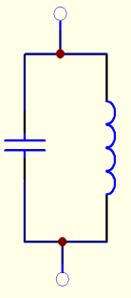
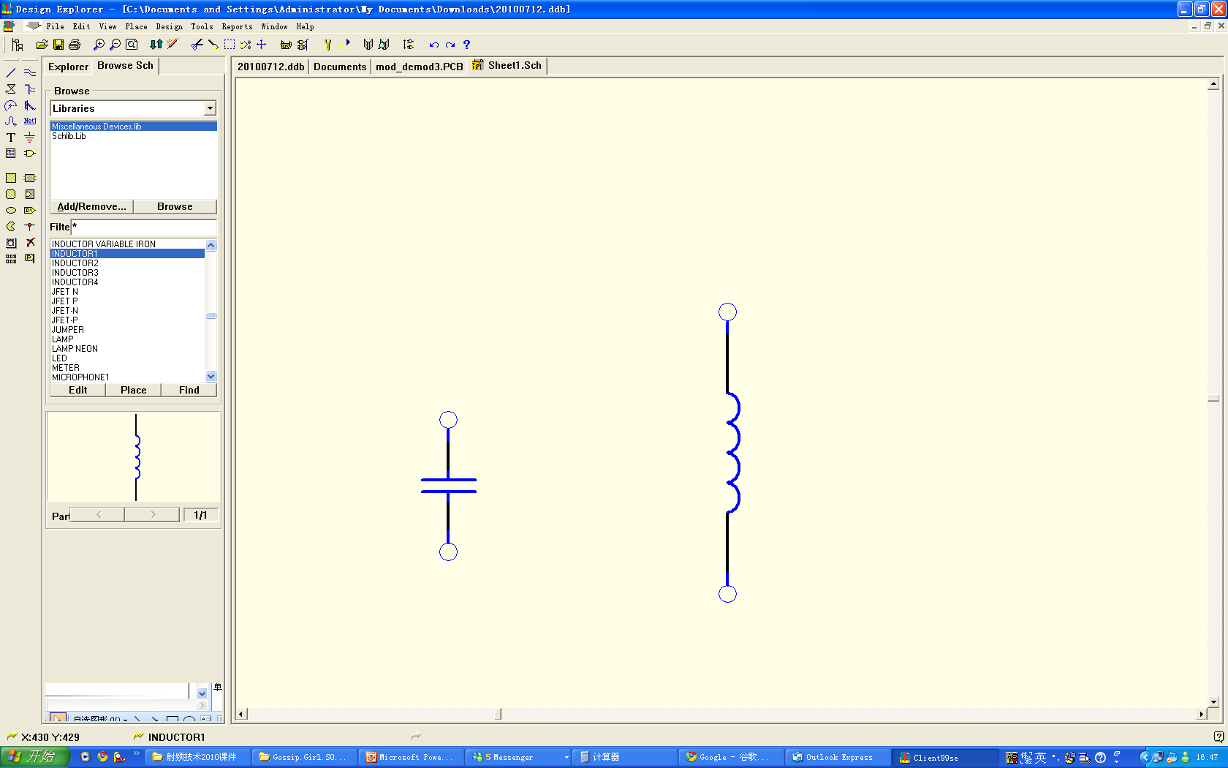

滤波器
技术要求
低通原
型设计
定标和转换
实现
低通
高通
带通
带阻

Slide 28
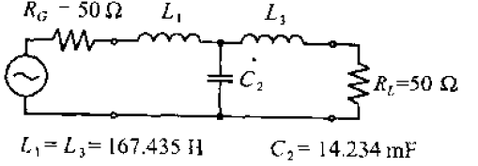
切比雪夫带通滤波器的设计
设计一个N=3，带内波纹为3dB的切比雪夫滤波器，中心频率为2.4GHz，带宽20%，输入输出阻抗为50欧，求相应的电感电容值，并画出响应曲线。
解：g₀=g₄=1，g₁=g₃=3.3487，g₂=0.7117，设源阻抗和负载阻抗都为1。

Slide 30
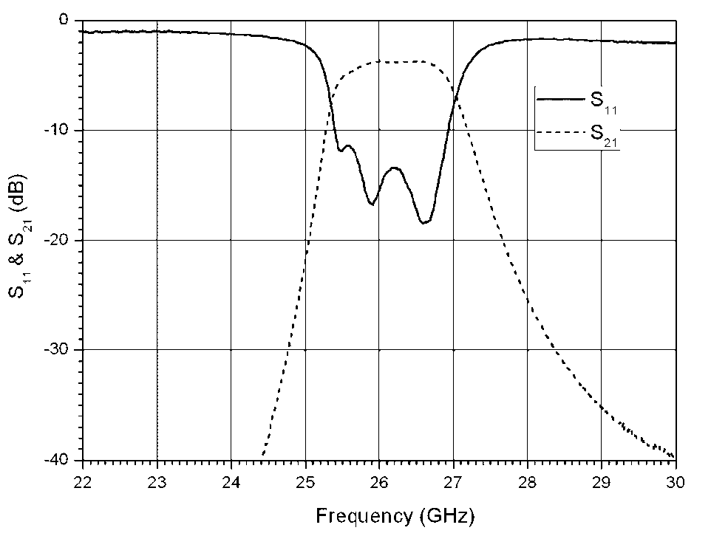
SIW滤波器和创新思路
实现2：利用全波仿真优化后的各项参数，按优化后的参数在基片Rogers RT/Duroid 5880上制作和测试了SIW滤波器，其实物图片和测试结果如图所示，
滤波器的实际损耗在2.7dB

Slide 31
滤波器BPF1插损为3.9dB(若减去接头和微带过渡段引入的插损，滤波器自身的插损应为2.7dB)，中心频率25.03GHz，3dB带宽1.44GHz，滤波器BPF2插损为4.0dB(若减去接头和微带过渡段引入的插损，滤波器自身的插损应为2.8dB)，中心频率26.22GHz，3dB带宽1.43GHz。

Slide 32
双工器
双工器的组成
Filter
f₁
Receiver
f₂
Transmitter
幅度
f₁
f₂
频率

Slide 33
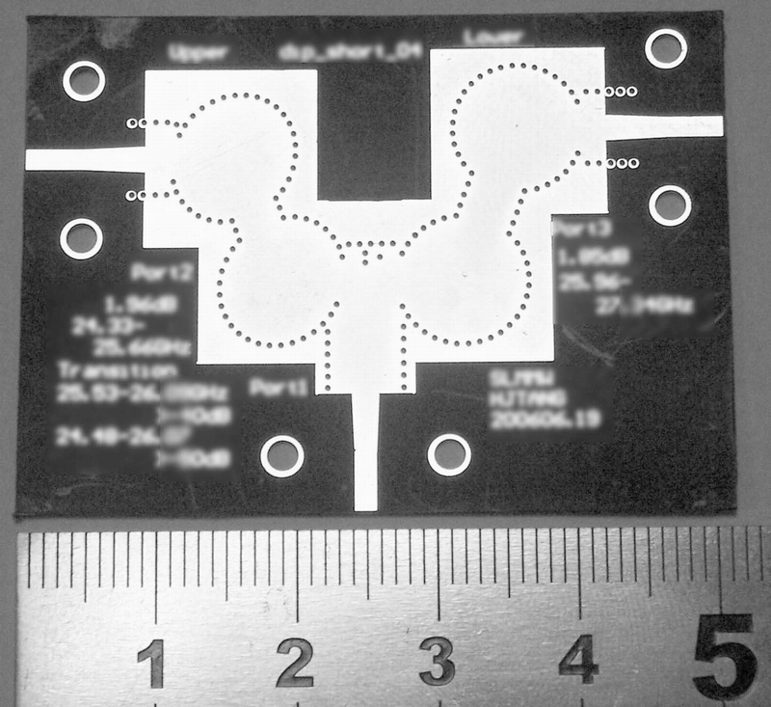
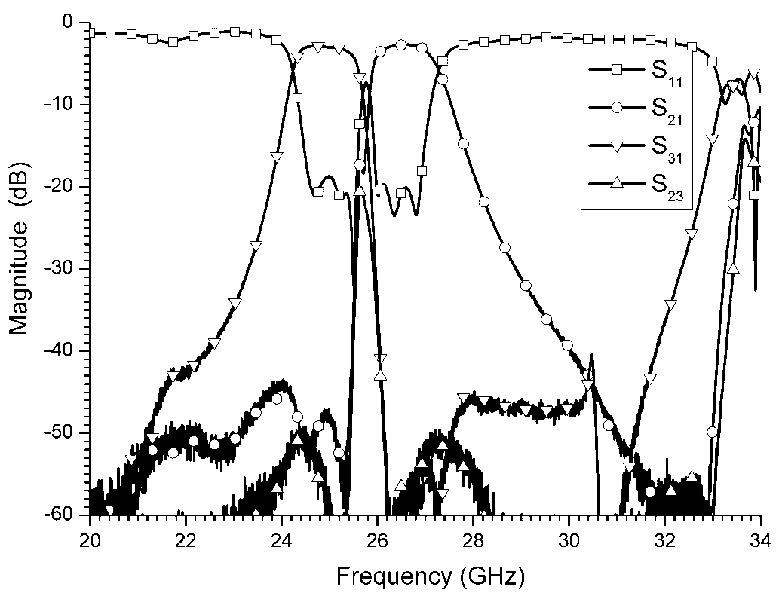
实例
上通道的3dB通带是：25.90 – 27.27GHz, 带宽BW= 1.37GHz，相对带宽FBW=5.2%。
下通道的3dB通带是：24.25 – 25.60GHz, 带宽BW= 1.35GHz，相对带宽FBW=5.4%。

